Slide 1
3. Aspek penilaian proyek
1. ASPEK PASAR
2. ASPEK TEKNIS
3. ASPEK MANAJEMEN
4. ASPEK KEUANGAN
5. ASPEK SOSIAL EKONOMI

Slide 2
1. Aspek pasar
Dulu, juml persh sdkt, aspek psr blm diperhatikan
→ selling concept.
Skrg, juml persh banyak, aspek pasar mjd pertimbangan utama → pembeli potensial bebas memilih produk yg diinginkan → dg integrated marketing concept
Perlu dipahami KARAKTERISTIK POKOK ASPEK PASAR
1. Permintaan thd produk ttt tdk terlalu besar ( pasar cepat jenuh dg 4-5 proyek sj)
2. Tdp garis pemisah yg cukup jelas dr segmen pasar yg ada → strategi pemsrn
3. Mayoritas produk yg dibuat merup produk pengganti import → perlu data2 impor
4. Utk produk ttt, besar peranan pemrth dlm mekanisme pasar.
5. Keputusan politik → masalah mjd rumit

Slide 3
Data dan sumber data :
Kecenderungan D masa lalu & sekrg
S produk sejenis di mas lalu dan yad
Impor & expor produk ybs
Kedudukan proyek dlm struktur persaingan
Tingkah laku, motivasi & preferensi konsumen
Pemilihan marketing effort yg akan dilakukan & skala prioritas
→ Bersumber dr laporan2, buku statistik, bulletin2 dll
→ Data sekunder tetap perlu dievaluasi

Slide 4
Peramalan Permintaan
1. Pengukuran pasar potensial saat skrg
Keseluruhan jumlah produk yg mgkn dpt dijual dlm psr ttt dibawah pengaruh suatu set kondisi ttt → meliputi
variabel yg dpt dikontrol oleh calon investor,
misal : marketing mix & kemampuan manjemen lainnya
variabel di luar kontrol calon investor,
misal : kondisi perekonomian negara, industri
≈ marketing efforts
2. Pengukuran sales potensial :
sebagian dr keseluruhan psr potensial yg dpt diraih proyek ybs saat sekrg & yad ≈ market share
3. Pengaruh kedudukan produk dlm siklus usia produk dlm metode pemilihan metode peramalan
4. Pada product level mana dilakukan peramalan, apakah product items, product class, product line, company sales dll

Slide 5
2. Aspek teknis
Jk aspek pasar memadai in LR → perlu analisa aspek teknis, yaitu aspek yg berkenaan dg proses pemb proyek scr teknis & pengoperasiannya stlh proyek tsb selesai dibangun.
blm ada keputusan baku atau masih ada bbrp alternatif jwbn, shg perlu info pengalaman proyek serupa di lokasi lain yg menggunakan teknologi serupa
Perlu ditetapkan karakteristik produk , mencakup standar kualitas, warna, paten, trade mark, packing, syarat penyimpanan dll

Slide 6
Pertanyaan utama dlm aspek teknis :
Lokasi proyek → dimana akan didirikan baik utk pabrik atau bkn pabrik
Skala operasi / luas produksi utk mencapai tingkatan skala ekonomis
Kriteria pemilihan msn, equipment utama & alat pembantunya
Bgm prose prod dilakukan
Bgm layout pabrik, bangunan & fasilitas lain
Jenis teknologi yg digunakan ?
Bgm dg aspek sosialnya?
→ tdk selalu dilakukan scr urut, tp simultan

Slide 7
1. LUAS PRODUKSI
Samakah dg luas perusahaan ????
Juml produk yg seharusnya diprod utk mencapai Л maksimal
Penentuan kombinasi dr berbagai macam produk yg dihasilkan utk mencapai Л maksimal (jk menghasilkan lbh dr 1 produk)
→ Hrs mengkombinasikan
faktor eksternal, yaitu market share yg mgkn diraih
faktor internal, yaitu upaya pemasaran yg dilakukan & variabel teknik yg lgsg berhubgn dg proses produksi
Faktor yg diperhatikan dlm penentuan luas prod :
Batasan permintaan (tlh diketahui dr perhitgn market share )
Kapasitas mesin ( dibatasi oleh kapsts teknis & kapsts eko)
Juml & kemampuan TK pengelola prose prod
Kemampuan finansial & manajemen
Kemungkinan perub tekno di masa yad

Slide 8
2. LAYOUT
Keseluruhan proses penentuan bentuk & penentuan penempatan fasilitas2 yg dimiliki persh. Mencakup :
1. Layout site ( layout lokasi proyek),
Kriteria yg digunakan utk evaluasi layoutsite :
a) memp arus searah atau setidaknya me↓ arus penyilangan
Dept pembantu, workshop disituasikan scr fungsional thd
bangunan utama
2. Layout pabrik,
a) Layout fungsional ( Layout process)
Mesin & peralatan yg memp fungsi sama, dikelompokkan & ditempatkan dlm suatu ruang ttt.
➔ Srg digunakan oleh persh yg berproduksi berdasar pesanan (prose produksi intermitten)
b) Layout produk (Layout garis )
Mesin & peralatan disusun berdsr urutan proses pembuatan produk → tdk tdp arus balik barang jk tlh mencapai tahapan ttt
➔ Srg digunakan oleh persh yg berproduksi untuk pasar (proses produksi massa)

Slide 9
Kriteria yg digunakan utk evaluasi layout pabrik :
Konsistensi dlm tekno prod
Arus produk dlm proses yg lancar dr 1 proses ke proses berikutnya
Penggunaan ruang yg optimal
Tdp kemungkinan diubah dg mudah jk ada penyesuaian ataupun ekspansi
Meminimasi biaya prod & jaminan yg cukup utk keselamatan TK
Layout bangunan bukan pabrik & fasilitas2nya

Slide 10
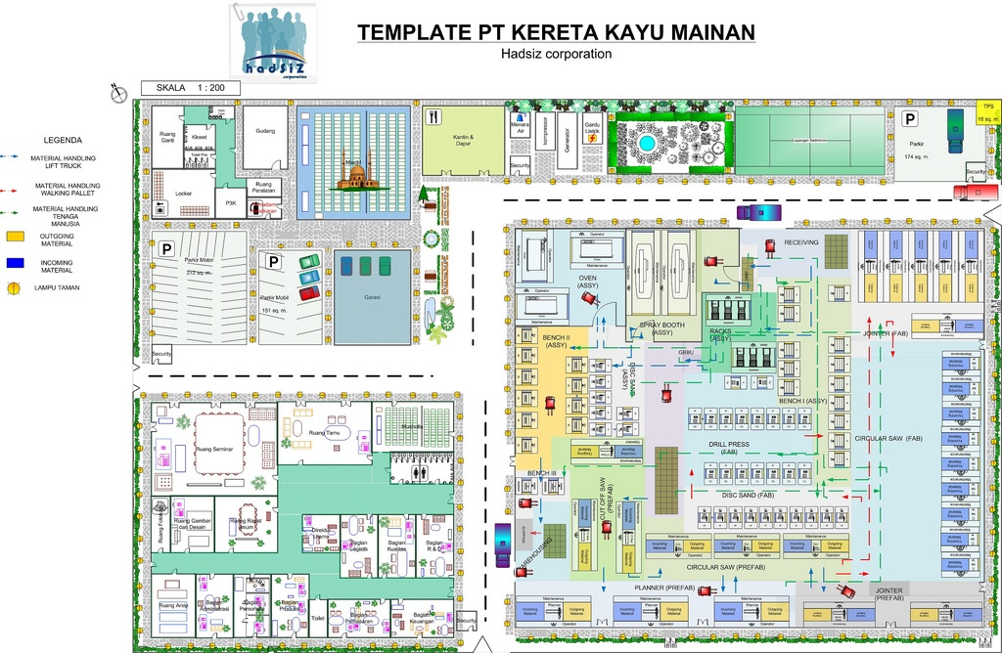

Slide 11
3. PEMILIHAN JENIS TEKNOLOGI & EQUIPMENT
Kriteria yg digunakan dlm pemilihan tekno :
Ketepatan jenis tekno yg dipilih dg bhn mentah yg digunakan
Keberhasilan jenis tekno tsb di tempat lain yg memiliki ciri spt lokasi proyek
Tingkat pengthn TK setempat & kemungkinan pengembangannya
Kemungkinan tekno lanjutan sbg salinan tekno tsb akibat keusangan
Tekno tepat → penggunaan potensi ekonomi lokal & kesesuaian dg kondisi sos bud masy setempat

Slide 12
Pemilihan equipment dipengaruhi oleh :
Proses prod yg dipilih
Derajat mekanisasi
Luas produksi yg ditetapkan
Langkah yg perlu diperhatikan dlm pemilihan tipe equipment
  Pemilihan tipe equipment yg dipilih di antara tawaran yg tersedia
  Tipe equipment untuk instalasi & operasi, equipment pembantu
➔ SKEDUL KERJA

Slide 13
3. Aspek MANAJEMEN
Tujuan
Bgm menyusun rencana penyelesaian proyek tepat waktu
Bgm mengkoordinasikan berbagai sumber daya & fasilitas penunjangnya & perangkat lunak shg siap pd waktunya
Bgm menjadwal kegiatan2 yg memerlukan berbagai sumber daya, mengkoordinasikan mjd 1 kegiatan shg proyek beroperasi tepat waktu
→ Trade off antara biaya & waktu penyelesaian
Perencanaan Pelaksanaan Proyek Mengidentifikasi :
Jenis2 kegiatan yg perlu dilakukan,
Lama @ keg
Waktu yang diperlukan

Slide 14
Dlm perencanaan perlu mengatur
Apa yg perlu dilakukan, bgm melakukan, Siapa yg melakukn dan kapan dilakukan ?
Fasilitas yg perlu disediakan?
Pengawasan
Langkah2nya :
Membaginya ke dlm berbagai kegiatan menurut standar & logika ttt
Menentukan jadwal kegiatan dlm proyek
→ rencana menyeluruh ( tms spesifikasi teknisnya )
→ dpt diperkirakan kpn proyek selesai & siap beroperasi

Slide 15
Bagan Gantt : Gantt Milestone Chart
Teknik perencanaan tertua : menggunakan bagan balok (bar chart) = bagan Gantt (Gantt chart)
Merup alat bantu visual yang sangat berguna dalam pembebanan dan penjadwalan
Penjadwalan bertujuan untuk meminimalkan waktu proses, waktu tunggu langganan, tingkat persediaan serta penggunaan yang efisien dari fasilitas, TK dan peralatan.
Penjadwalan disusun dg
mempertimbangkan keterbatasan yang ada dan
memberikan dampak positif,
rendahnya biaya operasi dan waktu pengiriman
➔ akhirnya dapat meningkatkan kepuasan pelanggan.

Slide 16
TUGAS | TANGGAL
 | JAN JAN JAN JAN FEB FEB FEB FEB MAR MAR MAR MAR APR APR APR APR APR MEI 7 14 21 28 4 11 18 25 4 11 18 25 8 15 22 29 6
Kursi Pengkajian anatomi
Merencana dan menggambar Membeli tabung besi
Membeli bahan dudukan Membeli roda kursi
Membuat rangka Mencat
Membuat dudukan Merakit
Menilai desain
Meja Merancang dan menggambar Membeli bahan
Membuat kerangka Membuat daun meja
Membuat penggambar Mencat
Merakit Menilai desain

Slide 17
KELEMAHAN ?????
Tidak menunjukkan scr spesifik hub ketergantungan antara 1 keg dgn keg lain, shg sulit untuk mengetahui dampak keterlambatan 1 keg terhadap jadwal keseluruhan proyek.
Sulit mengadakan penyesuaian perbaikan/pembaharuan bila diperlukan, krn ini berarti membuat bagan balok baru.
1
2
3
4
5
6
7

Slide 18
PERT : Program Evaluation and Review Technique
Diperbaiki dg metode PERT : Metode utk menjadwal dan menganggarkan sumber daya utk menyelesaikan jadwal yang sudah ditentukan ➔ WAKTU
Karakteristik dasar PERT, yaitu sebuah jalur kritis.
Ciri-ciri jalur kritis adalah:
Jalur yang biasanya memakan waktu terpanjang dalam suatu proses.
Jalur yang tidak memiliki tenggang waktu antara selesainya suatu tahap kegiatan dengan mulainya suatu tahap kegiatan berikutnya.
Tidak adanya tenggang waktu tersebut yang merupakan sifat kritis dari jalur kritis.

Slide 19
Langkah-langkah :
Mengidentifikasi aktivitas (activity) dan titik tempuhnya (milestone).
Menetapkan urutan pengerjaan dari aktivitas-aktivitas yang telah direncanakan.
Membuat suatu diagram jaringan (network diagram).
Memperkirakan waktu yang dibutuhkan untuk setiap aktivitas. ➔ Waktu yg diinginkan : t_{e} = (a + 4m + b) /6
Menetapkan suatu jalur kritis (critical path).
Melakukan pembaharuan diagram PERT sesuai dengan kemajuan proyek

Slide 20
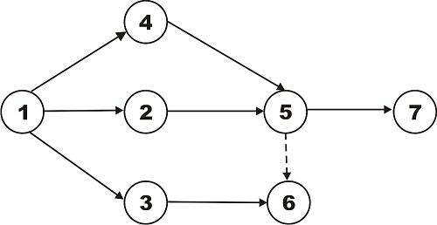
Aturan pembuatan diagram :
Event : Kejadian : suatu keadaan yang terjadi pada saat tertentu
Aktivitas : suatu pekerjaan yg diperlukan utk menyelesaikan kejadian ttt
Jaringan : beberapa event & aktivitas digabungkan dlm sebuah diagram
Event
Event

Slide 21
Tabel 1 – Estimasi waktu aktifitas PERT
Aktifitas | Durasi Aktifitas (minggu)
 | Optimistic (a) | Most Likely (m) | Pessimistic (b)
A | 5 | 6 | 8
B | 3 | 4 | 5
C | 2 | 3 | 3
D | 3.5 | 4 | 5
E | 1 | 3 | 4
F | 8 | 10 | 15
G | 2 | 3 | 4
H | 2 | 2 | 2.5

Slide 22
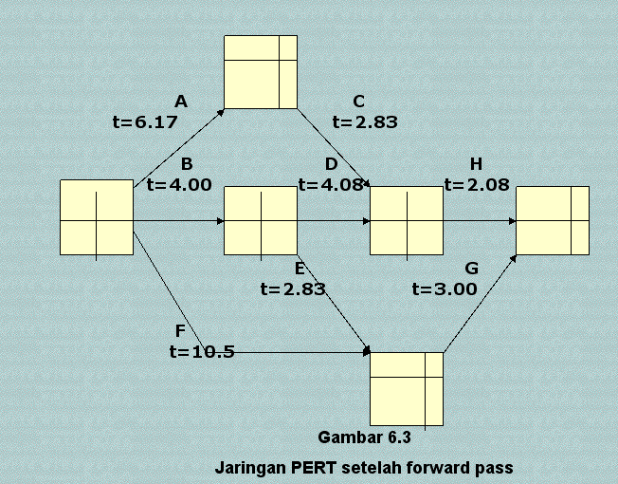
Aktifitas | Durasi Aktifitas (minggu)
 | a | m | b | t_{e}
A | 5 | 6 | 8 | 6.17
B | 3 | 4 | 5 | 4.00
C | 2 | 3 | 3 | 2.83
D | 3.5 | 4 | 5 | 4.08
E | 1 | 3 | 4 | 2.83
F | 8 | 10 | 15 | 10.50
G | 2 | 3 | 4 | 3.00
H | 2 | 2 | 2.5 | 2.08
t_{e} = (a + 4m + b) /6

Slide 23
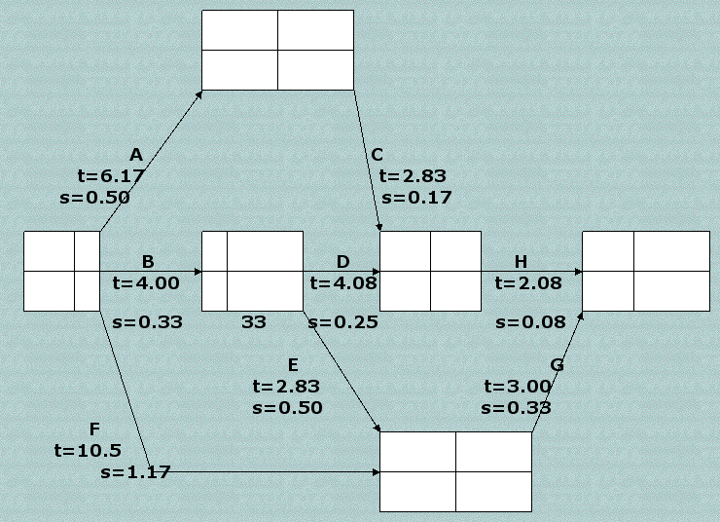
Tabel 2.Waktu yang diharapkan dan standar deviasi
Aktifitas | Durasi Aktifitas (minggu)
 | A | m | b | t_{e} | S
A | 5 | 6 | 8 | 6.17 | 0.50
B | 3 | 4 | 5 | 4.00 | 0.33
C | 2 | 3 | 3 | 2.83 | 0.17
D | 3.5 | 4 | 5 | 4.08 | 0.25
E | 1 | 3 | 4 | 2.83 | 0.50
F | 8 | 10 | 15 | 10.50 | 1.17
G | 2 | 3 | 4 | 3.00 | 0.33
H | 2 | 2 | 2.5 | 2.08 | 0.08
s = ( b - a ) / 6

Slide 24
Tabel 2.Waktu yang diharapkan dan standar deviasi
Aktifitas | Durasi Aktifitas (minggu)
 | A | m | b | t_{e} | S
A | 5 | 6 | 8 | 6.17 | 0.50
B | 3 | 4 | 5 | 4.00 | 0.33
C | 2 | 3 | 3 | 2.83 | 0.17
D | 3.5 | 4 | 5 | 4.08 | 0.25
Aktifitas | Durasi Aktifitas (minggu)
 | A | m | b | t_{e} | S
E | 1 | 3 | 4 | 2.83 | 0.50
F | 8 | 10 | 15 | 10.50 | 1.17
G | 2 | 3 | 4 | 3.00 | 0.33
H | 2 | 2 | 2.5 | 2.08 | 0.08
s = ( b - a ) / 6

Slide 25
Metode PERT digunakan karena :
Memudahkan pembulatan durasi waktu penyelesaian proyek.
Memungkinkan penyelesaian proyek sebelum waktu yang diinginkan dari hasil perhitungan tiga angka.
Kegiatan yang berada pada jalur kritis, dapat ditentukan langsung penentuan waktu nya dari hasil perhitungan standar deviasi dan variannya.
Kegiatan yang memp waktu tenggang dapat dialihkan untuk konsentrasi pada kegiatan yang berada pada jalur kritis.
Kegiatan mempunyai ketentuan kapan mulai dan berakhirnya.

Slide 26
Kelebihan metode PERT :
Untuk perencanaan proyek yang kompleks
Penjadwalan pekerjaan dalam urutan yang praktis dan efisien
Pembagian tenaga kerja dan sumber dana yang tersedia
Pedjadwalan ulang ketika ada hambatan proyek
Menentukan kemungkinan untuk menyelesaikan proyek tertentu
Menentukan trade off antara waktu dan biaya
Mengetahui ketergantungan dan keterhubungan tiap pekerjaan dalam suatu proyek.
Dapat mengetahui implikasi dan waktu jika terjadi keterlambatan suatu pekerjaan.
Dapat mengetahui kemungkinan untuk mencari jalur alternatif lain yang lebih baik untuk kelancaran proyek.
Dapat mengetahui kemungkinan percepatan dari salah satu atau beberapa jalur kegiatan.
Dapat mengetahui batas waktu penyelesaian proyek.

Slide 27
Kelemahan metode PERT :
Sering dijumpai estimator menggunakan angka-angka yang jauh dari realistis karena kurang pengalaman dalam bidangnya.
Hasil perhitungan akhir akan jauh berbeda hanya karena estimator yang satu bersikap optimis sementara yang lainnya koservatif.
Metode PERT yang menggunakan perumusan matematis kadang salah dalam perhitungan.
Jika ingin menyelesaikan proyek dengan waktu yang lebih cepat maka memerlukan dana yang lebih besar.
Resiko ketidakvalidan data, waktu, dan biaya karena PERT digunakan untuk proyek-proyek baru.

Slide 28
Metode Jalur Kritis : Critical Path Method : CPM
Dibanding PERT, CPM lebih menekankan pada faktor BIAYA dlm perencanaan
Taksiran normal | Taksiran waktu yg paling mungkin
Biaya normal | Biaya yg ditanggung jk proyek tepat waktu normal
Taksiran waktu yg dipercepat | Waktu yg diperlukan jika tidak ada biaya yg dipertimbangkan dalam mengurangi waktu penyelesaian proyek
Biaya yg dipercepat | Biaya yg ditanggung jika menyelesaikan proyek dg waktu yg dipercepat

Slide 29
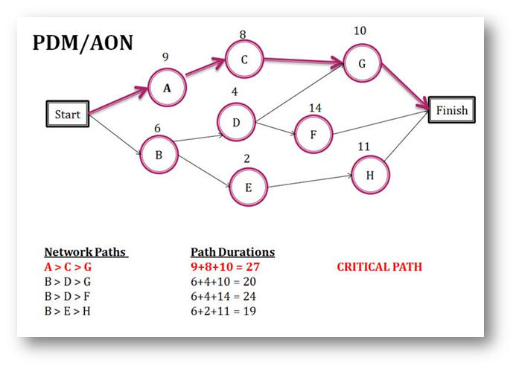

Slide 30
Mgp aspek pasar perlu dipertimbangkan dlm penilaian proyek ??
Sebut dan jelaskan metode yang digunakan dalam penilaian aspek manajemen !!! Lengkapi dengan kelemahan dan kelebihannya !

Slide 31
Modal Asing | Modal Sendiri
Memperhatikan kepentingan sendiri (kreditur) | Tertarik dan berkepentingan terhadap kontinuitas, kelancaran & keselamatan perusahaan
Tidak berpengaruh terhadap penyelenggaraan perusahaan | Dapat mempengaruhi politik perusahaan
Modal dg bunga yg tetap, tanpa memandang keuntungan/kerugian | Memp hak atas laba sesudah pembayaran bunga kpd modal asing
Modal yg hanya sementara turut bekerja sama di dalam perusahaan. | Modal yg digunakan perusahaan untuk waktu yg tidak terbatas
Modal yg dijamin, modal yg memp hak didahulukan sebelum modal sendiri dalam likuidasi | Modal yg menjadi jaminan & haknya adalah sesudah modal asing di dalam likuidasi

Slide 32
www.themegallery.com
MF/13. Sumber Modal

Slide 34
Bank
  Kredit jangka pendek biasanya lebih lunak dari pada kredit jangka panjang
  Pedoman pemberian kredit bank 3R dan 5 C,
      Returns
      Hasil yang diharapkan dapat diperoleh dari penggunaan kredit tersebut.
      b. Repayment Capacity
      Penilaian kemampuan perusahaan pemohon kredit untuk dapat membayar kembali pinjamannya pada saat kredit harus diangsur atau dilunasi
      Risk-bearing ability
      Penilaian kepada pemohon kredit atas kemampuan menanggung resiko kegagalan atas usaha yang dilakukan. Berupa jaminan atas pinjamannya.

Slide 35
.
    Pedoman 5 C
      a. Character
        Menyangkut segi pribadi, watak dan kejujuran dari pimpinan perusahaan dalam pemenuhan kewajiban-kewajiban finansiil.
      b. Capacity
        Kemampuan pimpinan perusahaan beserta stafnya, baik kemampuan dalam manajemen maupun keahlian dalam bidang usahanya. Penilaian atas data finansiil masa lalu.
      c. Capital
        Menunjukkan posisi finansiil perusahaan secara keseluruhan yang ditunjukkan oleh ratio finansiilnya dan penekanan pada komposisi jumlah utang dan modal sendiri.
      d. Collateral
        Menunjukkan aktiva yang akan diikatkan sebagai jaminan atas kredit yang diberikan oleh bank.
      e. Conditions
        Penilaian atas kondisi kebijakan pemerintah terhadap kondisi dan prospek usaha dari pemohon kredit.

